Slide 1

Projet menu maker /
Qwenta
Organisation veille technologique

Slide 2



Projet menu maker/ Qwenta
Source de veille
Sources utilisées :
-Youtube
-Wakelet (outil en ligne)
-Site développeurs API

Slide 3
Projet menu maker/ Qwenta
Vérification des sources
Pour que les sources soit accepter :
Sources récentes
Sources pertinentes en rapport avec les problématiques
Sources populaires ( nombreux partages, avis concernant la sources)

Slide 4
Projet menu maker/ Qwenta
Wakalet permet de réunir les informations par collections, de les rendre facile utilisation et de partager les collections facilement

Slide 5
Projet menu maker/ Qwenta
Classement des informations
Collections classé par thématiques:
Accessibilité
Front-end
Back-End
API
Sécurisation du site et des données

Slide 6
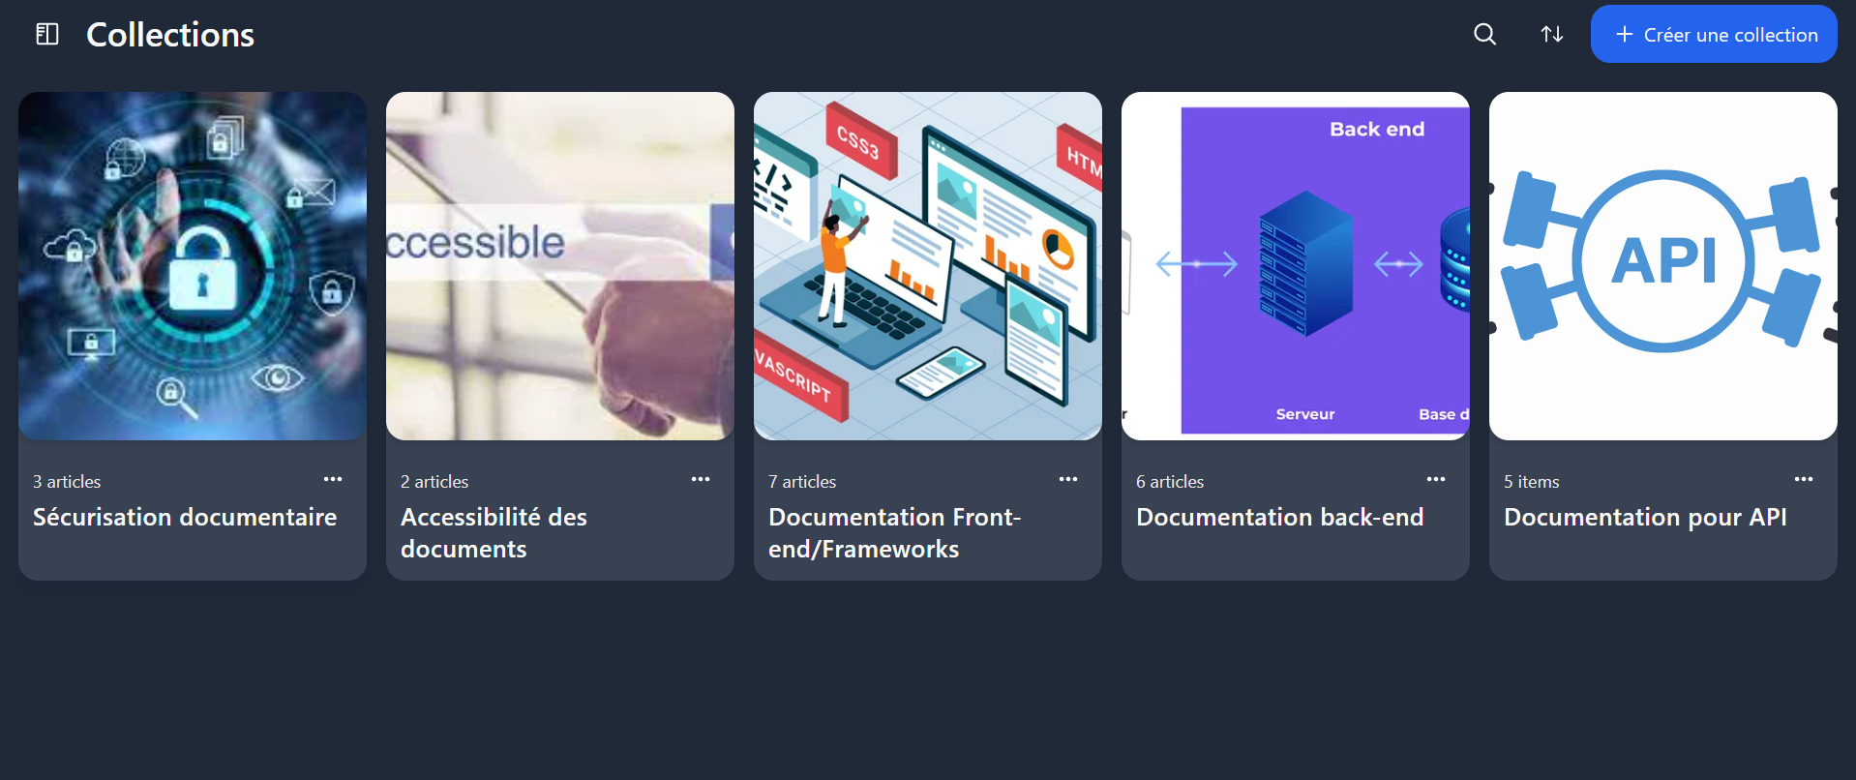
Projet menu maker/ Qwenta
Solutions de partage des informations
Différentes solutions pour partager les informations:
- Création d’un PDF d’une collection qui puisse être envoyé par mail
- Envoyer une invitation depuis une des collections mais cela nécessite un compte utilisateurs

Slide 7

Projet menu maker/ Qwenta
Sélection pour projet Menu Maker
Lien Wekelet documentation API
Documentations des API externes :
- Auth-0 (connexion)
- Création de PDF
- Menu API (Deliveroo)
-API Graph (Instagram)
-API Rest pour Wordpress

Slide 8

Projet menu maker/ Qwenta
Sélection pour projet Menu Maker
Back-end:
Langage utilisé PHP
lien explication PHP
Base de données : My SQL
lien explication My SQL

Slide 9

Projet menu maker/ Qwenta
Sélection pour projet Menu Maker
Front-end:
Langage utilisés: JavaScript
Framework:
Feuille de route React
Librairies :
React Modal

